Slide 1
시설 OT

Slide 2
CONTENTS
교육원 PC 사용안내
출석체크 안내
소방안전 및 지진대비 안내
야간 자습, 시설이용, 교재배부 안내
음식물 취식 안내
기타 사항 안내

Slide 3
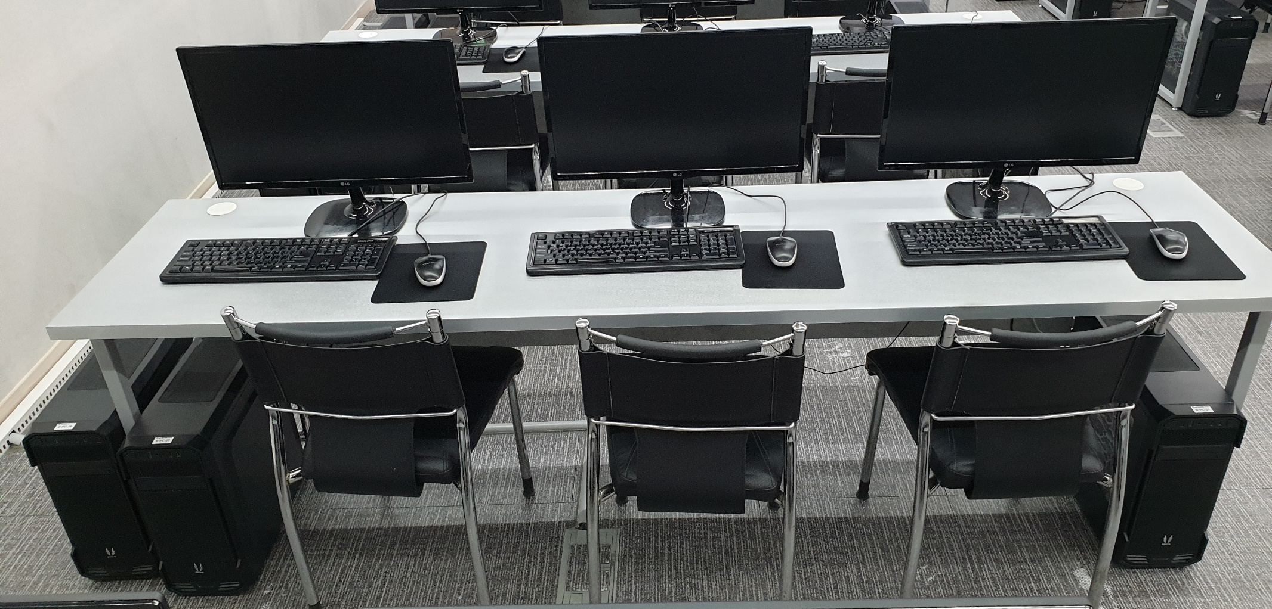
교육원 PC사용안내
1. 좌석별 PC위치

Slide 4
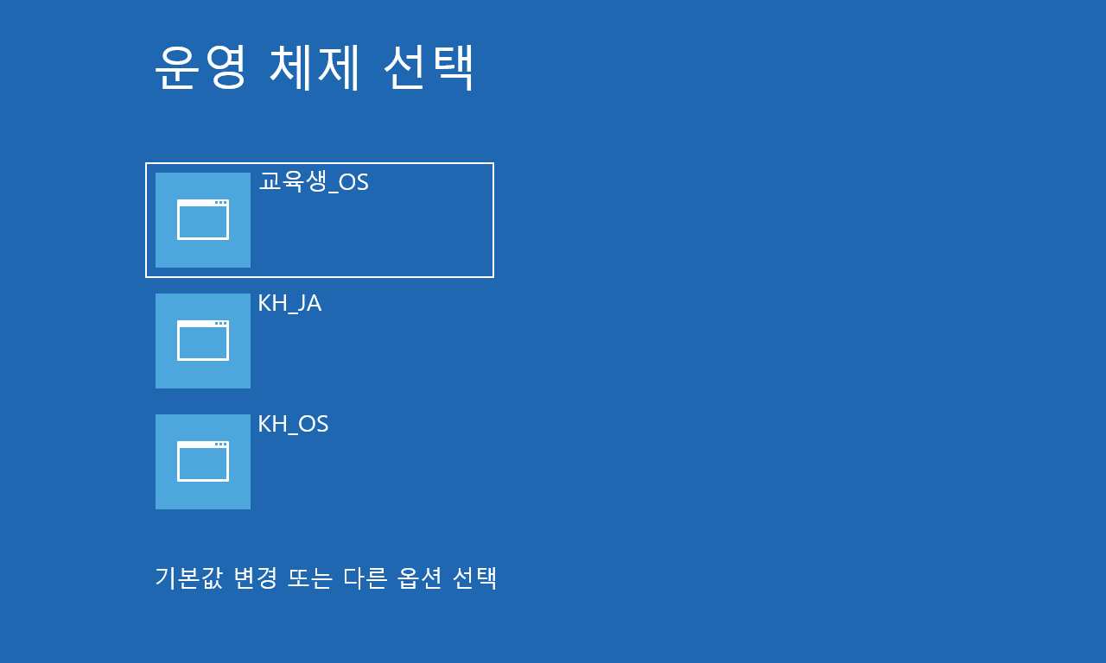
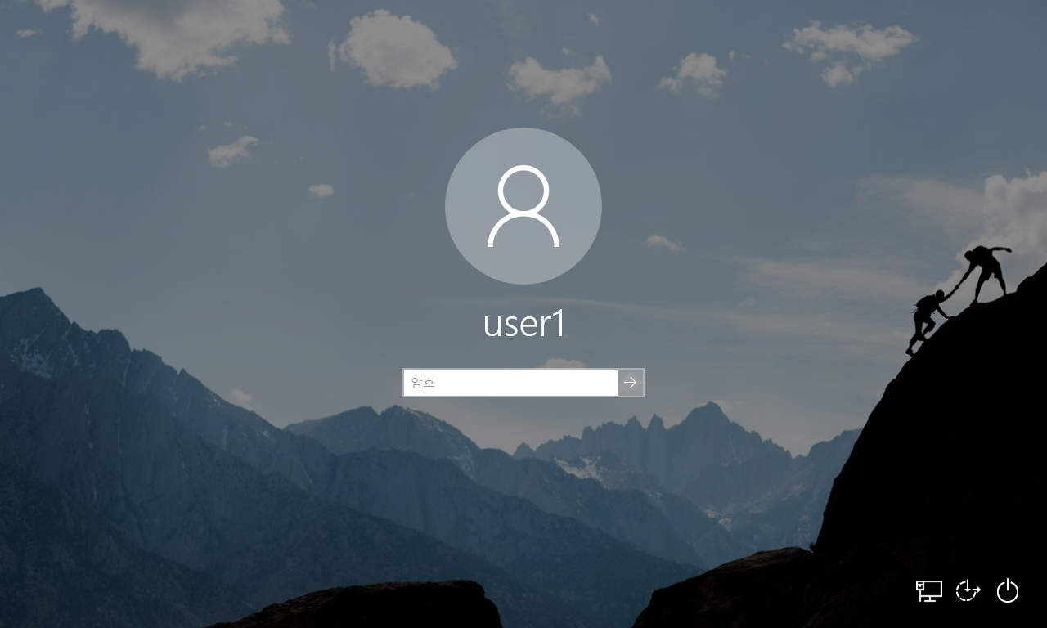
교육원 PC사용안내
2. PC 초기화면
계정 : user1
비밀번호 : user11
비밀번호 입력 전에
계정명이 맞는지 확인해 주세요.

Slide 5
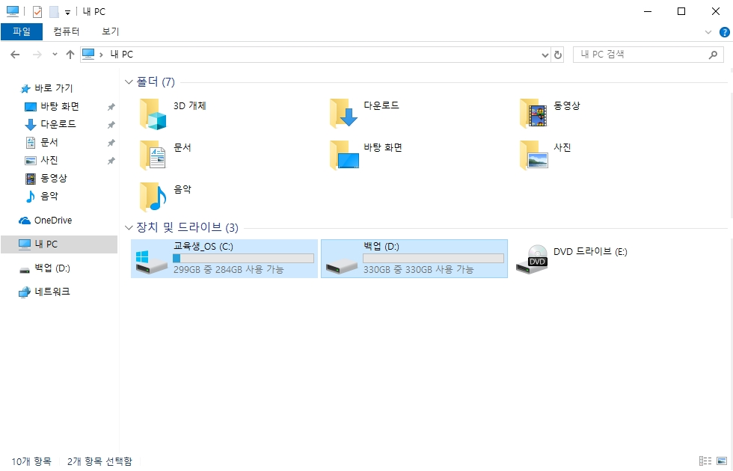
교육원 PC사용안내
3. 하드디스크 구성
교육생_OS(C드라이브)
OS 및 프로그램 설치용
백업(D드라이브)
데이터 백업용
관리목적으로 교육생_OS(C드라이브)는 주기적으로 포맷 또는 설정변경을 할 수 있습니다.
- 바탕화면이나 내문서에 자료저장시 사라짐.
2) 데이터 백업은 USB메모리 or 외장하드를 이용해 주시기를 바라며, 불가피할 경우에 백업(D드라이브)를 이용해 주시기 바랍니다.

Slide 6
교육원 PC사용안내
4. 불법소프트웨어, 저작권 프로그램 다운, 설치 및 사용금지
MS오피스
한컴오피스(한글)
이스트소프트(알집, 알씨)
뷰어, 오픈오피스
반디집, 꿀뷰
적발시, 저작권 위반에 따른 민사상 배상책임과 형사상 책임 발생.
취업에 불이익이 될 수 있음.

Slide 7
출석체크 안내
카드
비콘
QR코드
(주의사항) 입실시 이용하였던 방법으로 퇴실도 처리해야 합니다.
방식을 섞어서 이용시 출석처리되지 않음

Slide 8
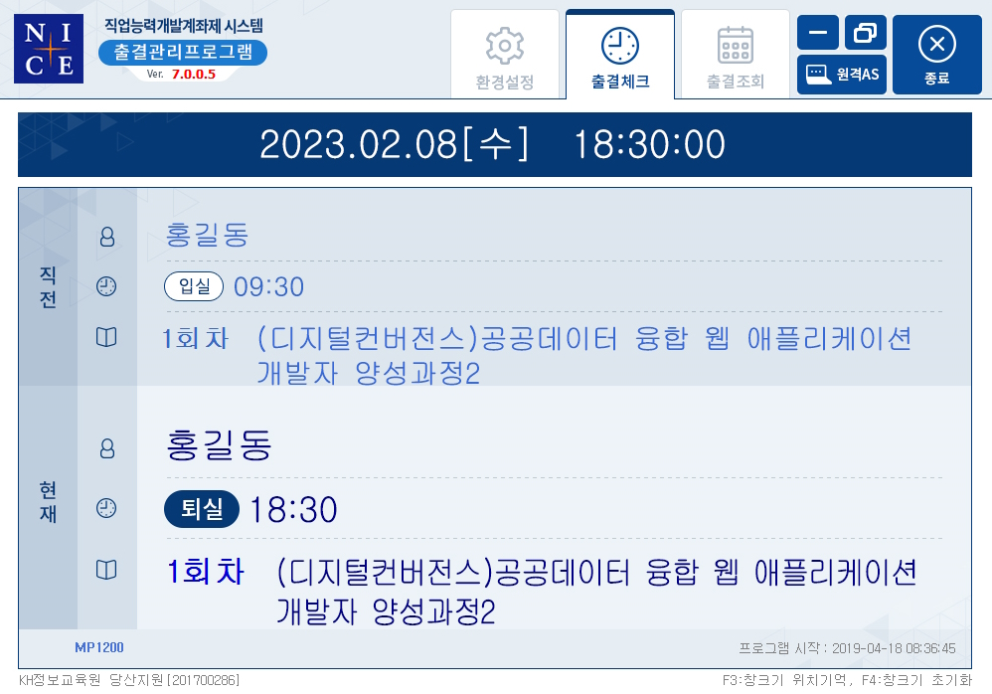
출석체크 안내(카드)
☆★ 출결단말기에 카드 체크 후 꼭 모니터 화면을 확인해 주세요 ☆★
1) 입실 : 출결단말기에 카드를 처음 체크시 표시됩니다.
2) 퇴실 : 출결단말기에 카드가 2번이상 체크시 표시됩니다.
- 모니터 화면에 표시 되는 ‘퇴실’ 멘트의 의미 : 정상적으로 ‘입실’ 처리 되었음을 의미합니다.
3) 노동부 출석 인정 : 출결단말기에 체크 된 최초 입실시간, 최종 퇴실시간을 기준으로 출석인정을 합니다.

Slide 9
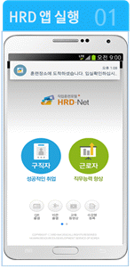
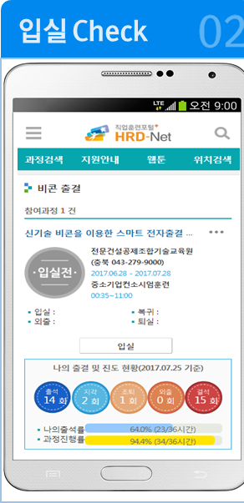
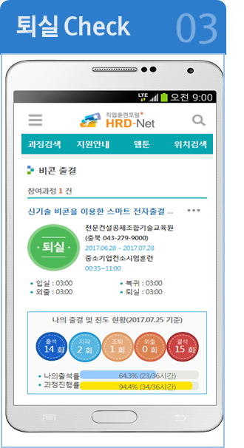
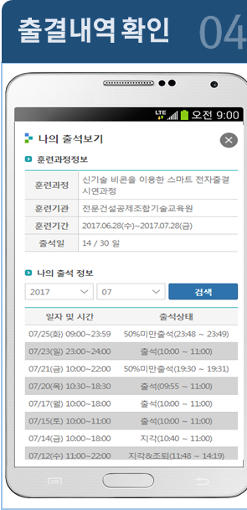
출석체크 안내(비콘)
①“앱(App)” 내려받기 |  | ②“앱(App)” 실행 |  | ③회원가입 및 출결
플레이스토어 또는 앱스토어에서 HRD-Net 앱 내려받기 | ➡ | 내려받은 HRD-Net 앱(APP) 실행 | ➡ | 회원가입(로그인) 및 비콘출결 처리
강의장에 도착하면 스마트 폰에서 앱을 실행 | 도착알림 메시지 또는 비콘출결 메뉴를 클릭하여 입실처리 | 훈련이 종료되면 퇴실 처리 | 자신의 출결내용을 확인
1) 비콘 출결 스마트폰 최소 요구사항
□ Android OS 4.3 이상, iOS 7 이상
□ 블루투스 4.0 모듈 이상
2) 스마트폰의 블루투스 기능이 켜진 상태에서 비콘 출결이 가능
퇴실 표기
확인 후 처리

Slide 10
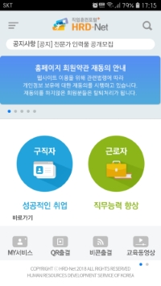
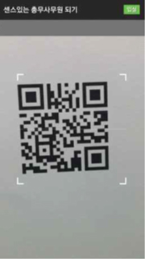
출석체크 안내(QR)
①“앱(App)” 내려받기 |  | ②“앱(App)” 실행 |  | ③회원가입 및 출결
플레이스토어 또는 앱스토어에서 HRD-Net 앱 내려받기 | ➡ | 내려받은 HRD-Net 앱(APP) 실행 | ➡ | 회원가입(로그인) 및 QR출결 처리
※ 20층 인포데스크에 QR코드 비치
HRD-Net 앱 실행 QR출결 터치 | 입실/퇴실 터치 | 앱 화면에 QR코드가 나오도록 스마트폰 카메라 위치 조정 | 확인되면 입실/퇴실 에 시간표기 여부 확인

Slide 11
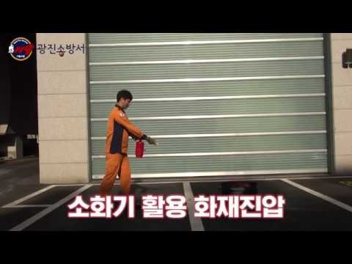
소방안전 및 지진대비 안내 - 소화기 사용방법

Slide 12
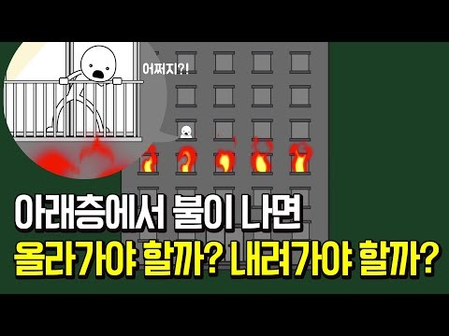
소방안전 및 지진대비 안내 – 화재발생시 행동요령

Slide 13
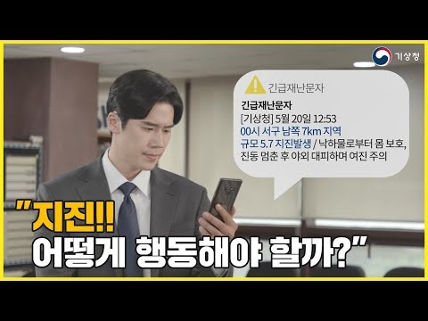
소방안전 및 지진대비 안내– 지진발생시 행동요령

Slide 14
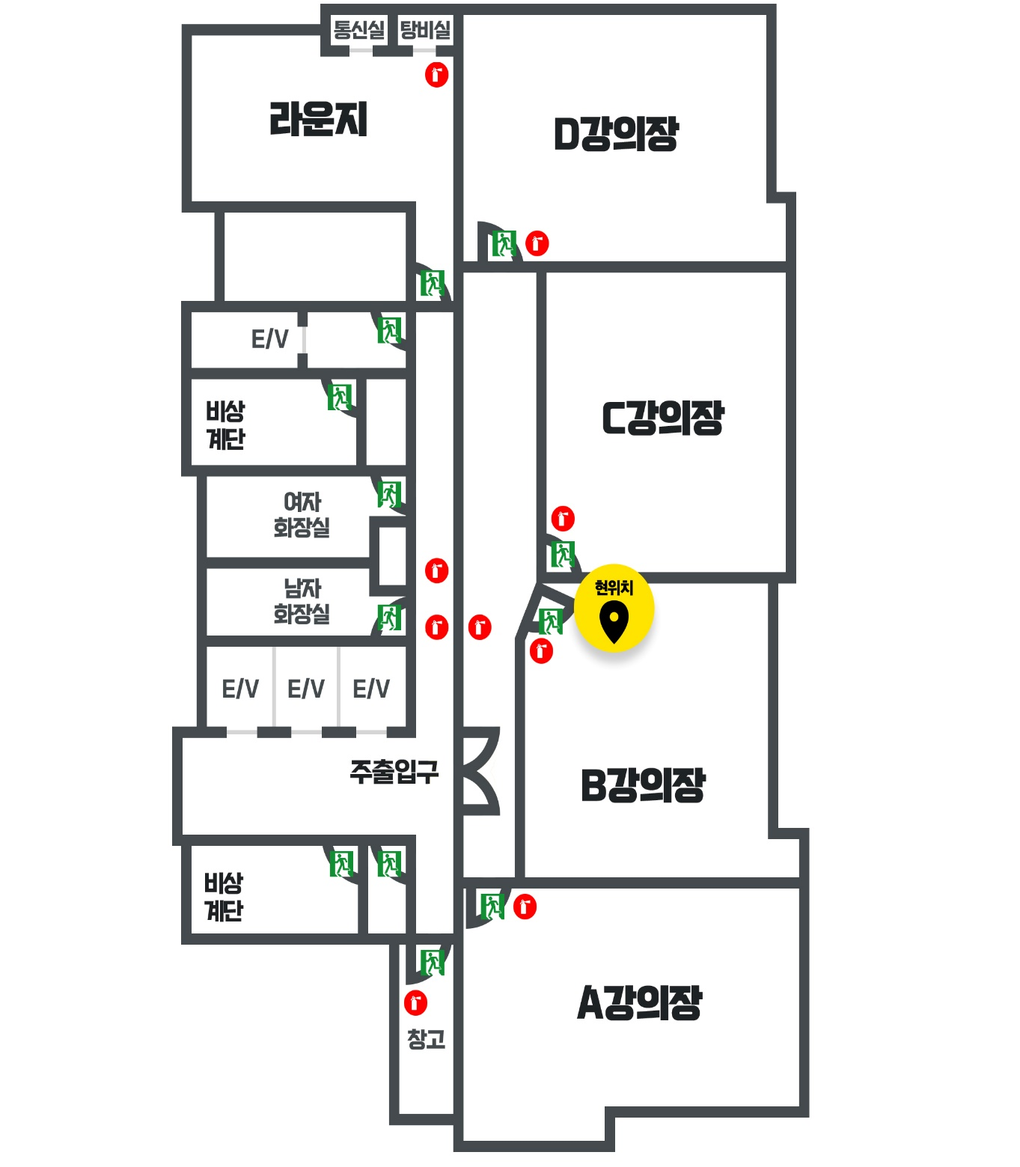
소방안전 안내
19층
B강의장
피난안내도

Slide 15
야간 자습, 시설이용, 교재배부 안내
1. 야간 자습 안내
- 당일 신청한 훈련생만 가능하며, 강의 종료 후 강의장에서 22시 까지 자습가능 - 신청방법 : 수업종료 1시간 전(17시 30분)까지 자습신청대장(구글시트)의 해당일에 이름 기재 - 마감시간 이후 입력차단되며, 열쇠수령예정자 미입력시, 자습불가
* 구글시트 주소는 [우리반 게시판]에 등록되어 있음
- 마지막 퇴실자 처리사항 : 강의장 내 켜진 PC끄기, 창문 닫기, 에어컨 및 프로젝터 끄기, 전등 끄기 - 전체 강의장 마지막 퇴실자 처리사항(열쇠수령자) : 전등끄기, 문 잠그기, 라운지 불끄기, 열쇠 1층 데스크에 반납

Slide 16
야간 자습, 시설이용, 교재배부 안내
2. 라운지 이용 안내
- 월~목 : 오전 9시 30분 ~ 오후 10시 00분
- 금, 휴일 전 날 : 오전 9시 30분 ~ 오후 6시 30분
- 휴일은 이용하실 수 없습니다.
3. 건물 내 주요 편의시설 위치안내
구내식당 : 지하 1층 (베니스F&S)
편의점 : 지하 1층(CU)
카페 : 지상 1층(매머드 익스프레스), 지상 14층(드림 스페이스)

Slide 17
야간 자습, 시설이용, 교재배부 안내
4. 교재배부안내
교재 수령시, 수령확인서에 서명 필요(한글 정자로 기재)
시중교재 : PDF파일 미제공
그 외 교재 : PDF파일 제공(진도에 따라 우리반 게시판에 업로드 예정)
우리반 게시판의 교재 게시물을 클릭 후 [확인하였습니다.] 라는 댓글을 남겨주신 뒤에 PDF파일을 다운로드 하여 이용
▶ 우리반 게시판은
저희 KH정보교육원 홈페이지(https://www.iei.or.kr) 로그인 후
마이페이지로 들어오시면 접속가능.

Slide 18
음식물 취식 안내
저희 교육원에서는 교육환경보장 및 코로나19 확산 방지를 위해,
취식을 제한하였습니다.
그러나 여러 훈련생들의 지속적인 요청이 있어,
교육환경 저하 및 코로나19 확산의 우려가 있지만,
아래의 조건하에 일부 허용합니다.
강의장 : 물, 커피, 음료(알코올X), 사탕, 초코렛, 초코바, 에너지바, 과자,
과일 만 가능.(과일 껍데기등 음식물 쓰레기는 집으로 가져가야 함)
라운지 : 불가음식(배달음식, 편의점도시락, 라면류 전체(비빔류, 컵라
면포함), 알코올) 외 섭취가능(과일 껍데기등 음식물 쓰레기는 집으로
가져가야 함)
훈련생 여러분들이 잘 지켜주신다는 조건 하에 허용되는 것으로,
라운지 폐쇄조건에 해당되면, 별도 경고 없이 라운지는 폐쇄됩니다.
(최소 1주일)
또한, 강의장 섭취 위반시, 해당 강의장은 자습을 할 수 없습니다.

Slide 19
음식물 취식 안내
▶ 라운지 폐쇄 조건
(1) 음식물 쓰레기가 발생하였으나, 개인이 가져가지 않고, 쓰레기통이나, 화장실 등에 버리는 경우
(건물 내 음식물 쓰레기 처리여건이 되지 않음)
(2) 화장실 변기에 음식물을 버려, 막히는 경우
(3) 음식물 섭취 후 뒷정리를 하지 않은 경우
(4) 불가음식 섭취
(5) 강의장에서 허용되지 않은 음식물 섭취

Slide 20
기타 사항 안내
1
교육원 시설물은 여러 훈련생들이 같이 사용하는 것으로, 사용 후
원상복구 하여 주시기 바랍니다.
- 특히 노트북 사용 및 핸드폰 충전을 위해 콘센트를 사용하시거나 데스크탑에 연결된 랜선을 사용하신 분들은 퇴실시 원상복구를
해 주시기 바랍니다.
2
책상은 전원선과 연결되어 있어, 무리하게 이동시 전원선이 끊어질 수
있습니다. 전원선이 끊어지는 경우, 감전사고 및 화재의 위험이 있습
니다. 책상은 이동하지 말아 주십시오.
3
훈련장비 고장 시, 20층 인포데스크로 처리 요청해 주시기 바랍니다.
훈련생 임의로 해당 강의장 및 타 강의장의 장비로 교체는 불가합니다.

Slide 21
기타 사항 안내
4
강의장 내에서 온라인게임, 토렌트, P2P사이트 등의 이용을 금합니다.
5
교육원 건물 안에서는 담배를 피울 수 없으며,
건물 외부구역 지정된 장소에서만 흡연이 가능합니다.
지정 장소 : 지하 1층 외부쉼터 1곳(스타벅스 방향 지하 외부쉼터) / 지상 1층 왼쪽 도로 방향 오토바이 및 자전거 주차공간
바닥에 침을 뱉지 마세요.
꽁초는 지정된 곳에 버리세요.
6
훈련생 및 시설에 대한 안전관리를 위해 CCTV를 운영중에 있습니다.
7
개인 소지품 분실 우려가 있으니, 중요 소지품은 개인이 꼭 가지고
다니기 바랍니다. 분실물 발생시 교육원에서 책임질 수 없습니다.

Slide 22
기타 사항 안내
8
1층 엘리베이터 줄서기 방법 안내
[1호기] [2호기] [3호기]
│ │ └────────
│ └────────────
└──────────┐
│
<하지 말아야 할 행동>
1) 줄구분 없이 기다리다 탑승
2) 줄이 있음에도 줄을 생각하지 않고 앞쪽으로 이동하여 먼저 탑승
(예) 1호기 줄에서 기다리다, 2호기가 먼저 열렸을때, 2호기 줄이 끝나지 않았는데, 새치기하여 탑승 (반대의 경우도)
9
퇴실 시, 자기 자리의 쓰레기는 정수기 옆 분리수거함에 버려주시기
바랍니다.
단, 남은 음료 및 얼음은 화장실에 버린 후, 분리수거함에 버려주십시오.

Slide 23
감사합니다.

